Slide 1
ПРАВОВЕ РЕГУЛЮВАННЯ ФІНАНСОВОЇ ДІЯЛЬНОСТІ
Магістерська програма кафедри фінансового права

Slide 2

ЩО ТАКЕ ФІНАНСИ, фінансові відносини? ЧИ МОЖЕ БЕЗ НИХ ФУНКЦІОНУВАТИ ЕКОНОМІКА?
А ЛЮДИНА?

Slide 3
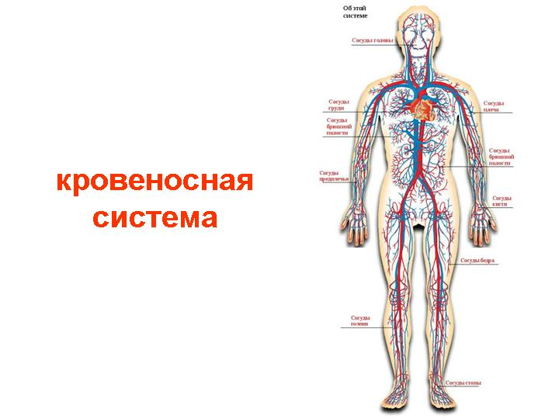
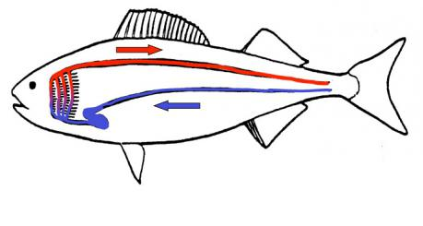
Фінанси - це "кровоносна система" будь-якої економіки (так само як і життєдіяльності більшості суб’єктів)
людини
Риб, інших живих істот

Slide 4

Кров’яні тільця фінансів

Slide 5
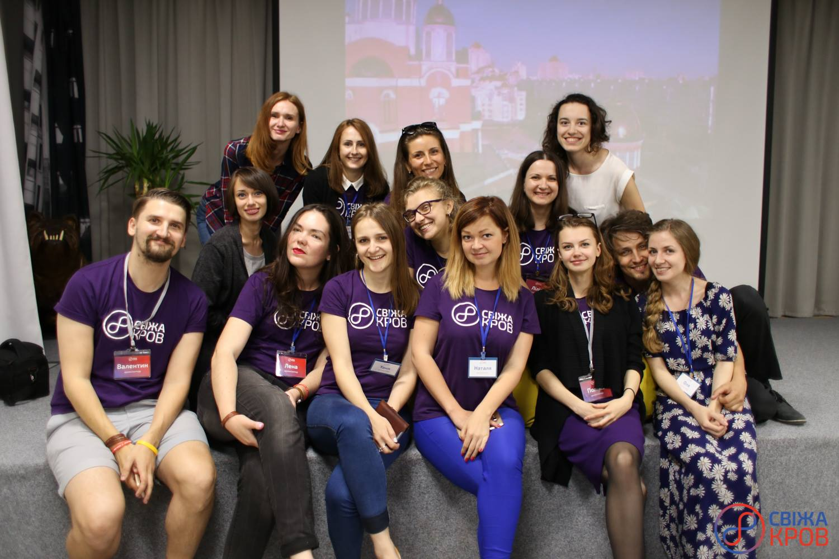
Ви знаєте, наскільки важлива кров для життєдіяльності

Slide 6
В умовах ринкової економіки суспільне відтворення НЕМОЖЛИВЕ без фінансів, які на основі руху грошей опосередковують процеси виробництва, розподілу, обміну й споживання.
В. М. Федосов
Фінансові відносини пов’язані з доходами, і видатками бюджетів, податковою системою, банківською діяльністю, страхуванням, валютними відносинами тощо. Вони обов’язково УРЕГУЛЬОВАНІ НОРМАМИ ПРАВА. Саме тому пропонується ця магістерська програма.

Slide 7
ЯКІ ПЕРЕВАГИ ПРОПОНОВАНОЇ магістерської програми?
Всі магістерські програми мають один суттєвий недолік: вони спрямовані на вузьку спеціалізацію, що зумовлює ЗВУЖЕННЯ масштабу знань, отриманих студентами під час навчання в Університеті.
НАША ПРОГРАМА спрямована на РОЗШИРЕННЯ МАСИВУ ЗНАНЬ.
Вона спрямована на опанування знаннями, необхідними для роботи як на рівні держави в цілому, так і конкретних підприємств, установ, організацій зокрема.

Slide 8
ЩО МИ БУДЕМО ВИВЧАТИ?
Фінансовий процес та:
Правове регулювання фінансової діяльності держави та бюджетних установ | 2 |  |  | 120 | 4 | 24 | 32 |  | 20 | 4 | 40 |  | 3
Правове регулювання ринків фінансових послуг | 2 |  |  | 120 | 4 | 24 | 32 |  | 20 | 4 | 40 |  | 3
Правове регулювання кредитно-розрахункових відносин | 2 |  |  | 120 | 4 | 24 | 32 |  | 20 | 4 | 40 |  | 3
Правове регулювання валютного ринку | 2 |  |  | 120 | 4 | 24 | 32 |  | 20 | 4 | 40 |  | 3
Правові засади фінансового контролю (бюдж., под., страх., вал., банк.) |  | 2 |  | 120 | 4 | 16 | 18 |  | 24 |  | 62 |  | 2
Правове регулювання фінансової безпеки |  | 2 |  | 120 | 4 | 16 | 18 |  | 24 |  | 62 |  | 2

Slide 9
Особлива увага спрямовуватиметься на практичну складову навчального процесу
До читання лекцій та проведення практичних (семінарських) занять будуть залучені:
Ірина Кальницька – старший юрист, адвокат Юридичної фірми GOLAW;
КОРОТКОВА ІРИНА МИКОЛАЇВНА − заступник начальника Міжрегіонального головного управління ДФС – Центрального офісу з обслуговування великих платників;
Представники Громадської організації «ІФА Україна» − українського відділення Міжнародної податкової асоціації (International Fiscal Association, IFA);
Інші відомі вчені та практики.

Slide 10
Де і ким можна працювати після закінчення МП?
1) податковими консультантами; адвокатами;
2) науковцями;
3) суддями;
4) податківцями;
5) фінансовими менеджерами;
6) спеціалістами комітетів Верховної ради України, підрозділів КМУ та Міністерства фінансів України;
7) фахівцями різних підрозділів фінансового ринку (банківського та небанківського секторів) тощо.

Slide 11

Чекаємо вас на найцікавішій МП!

Slide 12

Бажаємо вам фінансових успіхів!

